Slide 1
Зимующие птицы
Составила: учитель-логопед Привалова Марина Анатольевна.
Автор: воспитатель Фролова Е.В.

Slide 2
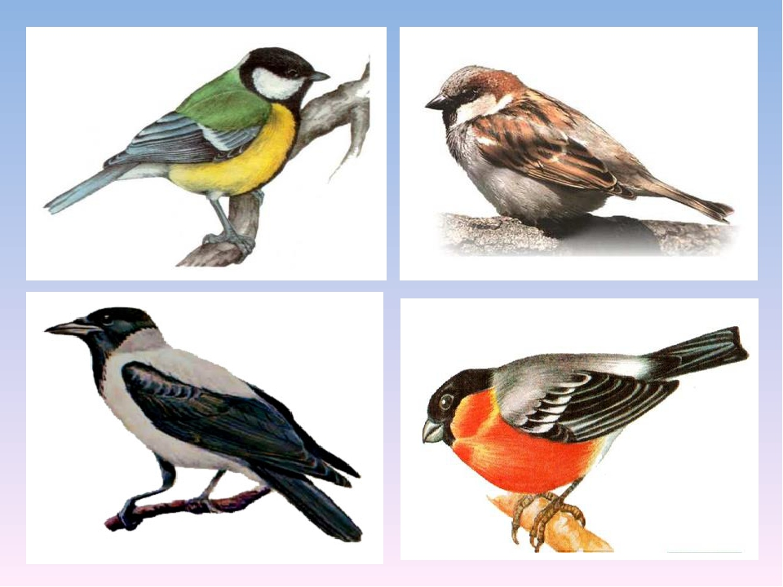
Кто такие птицы?
Птицы — это животные, у которых есть клюв, тело покрыто перьями, а передние конечности превратились в крылья. Птицы откладывают яйца, из которых потом вылупляются птенцы.

Slide 3
Строение птиц

Slide 4
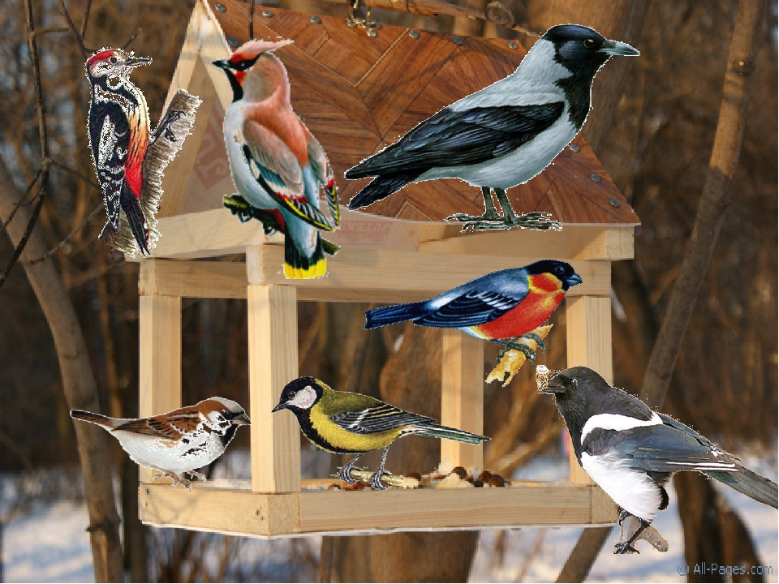
Зимующие птицы
Зимующие птицы - это те птицы, которые с приходом зимы не улетают на юг, а остаются зимовать в своем родном краю.

Slide 5
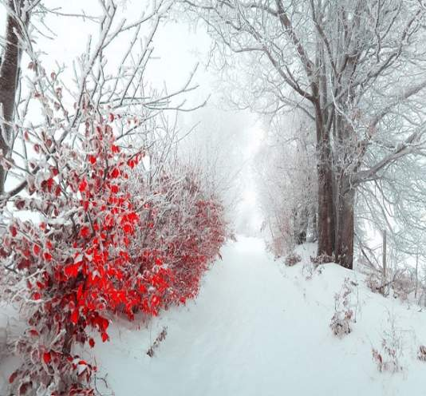
Почему люди помогают птицам?
Птицы приносят большую пользу природе – они уничтожают разных вредных жучков и гусениц. Но зима в России всегда очень снежная и морозная и эти вредители прячутся очень далеко и глубоко, и не все птицы могут их достать. Семена растений завалены толстым слоем снега, а красной рябины и боярышника на всех не хватает. Многие птицы даже замерзают в лютые холода от голода и холода.

Slide 6
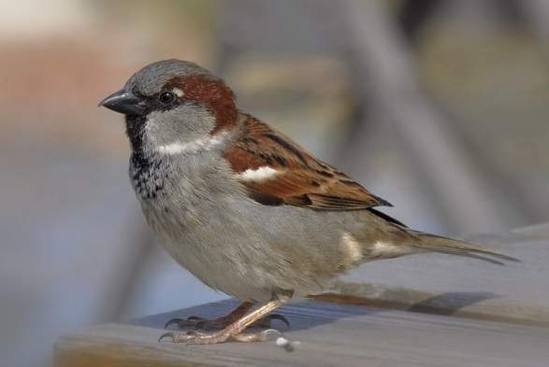
Воробьи
Воробьи – юркие, веселые, подвижные, часто ссорятся. Они задиры, любят выхватить из-под носа синички ее семечки, держатся стайкой.

Slide 7
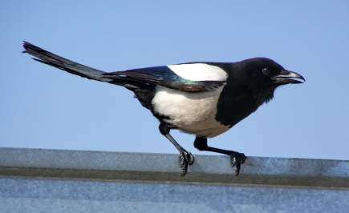
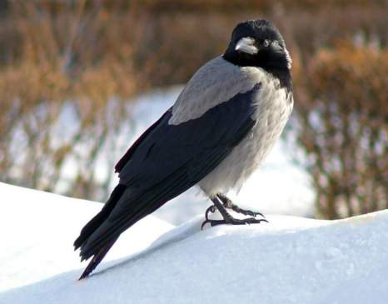
Ворона
Вороны умные, близко не подходят к человеку, осторожные, ходят вперевалочку. Сороки большие, серые, а голова и крылья черные. Бока у нее белые. Поэтому сорок называют «пестрыми». Сорока подпрыгивает. Она любит есть несоленое сало в кормушке.

Slide 8
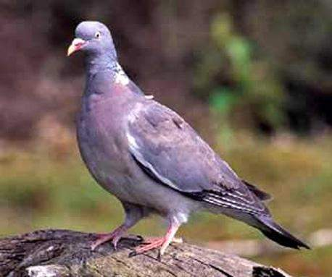
Голубь
Голуби медлительные, спокойные, не такие пугливые, близко подходят к человеку.

Slide 9
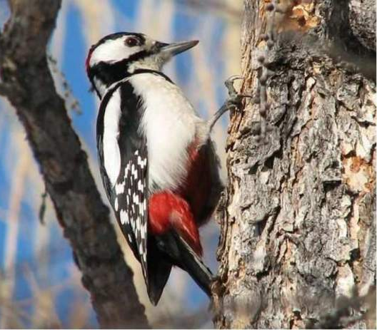
Дятел
Дятла называют «лесной доктор». Он не только очень красивая птичка, но и очень полезная.
У дятла острый длинный клюв, он им долбит дупла и щели. А еще у дятла особенный язык. Он очень длинный (язык у него больше головы!!!), гибкий, тонкий, с острым кончиком и очень клейкий.
Языком он достает насекомых из-под коры деревьев и этим спасает деревья от гибели.

Slide 10
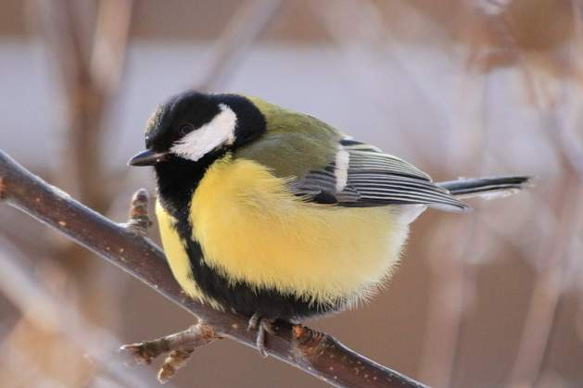
Синица
Синички имеют желтую грудку и черную шапочку на голове, белые щечки. Они любят клевать сало, раскачиваясь на веревке, за которую сало прикреплено к кормушке.

Slide 11
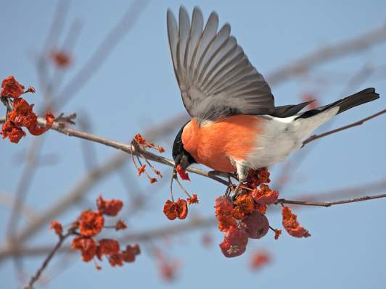
Снегирь
Снегири – спокойные, степенные птицы. И звук голоса у них особый – они тихо посвистывают (звенят, как бубенцы). Если им надо куда-то перелететь, то они оживляются, перекликаются и всей стайкой улетают. Снегири очень любят есть ягоды, зерно, семена ясеня и клена. Они прилетают к нам с севера – они тоже наши гости.

Slide 12
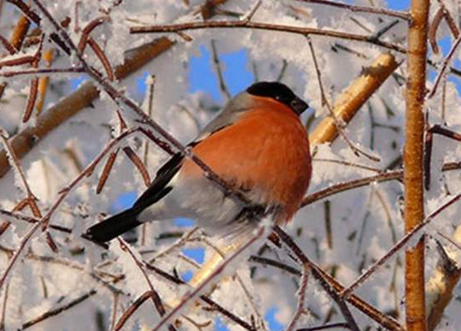
Как живут птицы зимой?
Птицы к зиме меняют оперение на более теплое и густое и более длинное зимнее оперение. Между перышками у птиц – воздух. Он не подпускает холод и задерживает тепло. Вот и не мерзнут они!

Slide 13
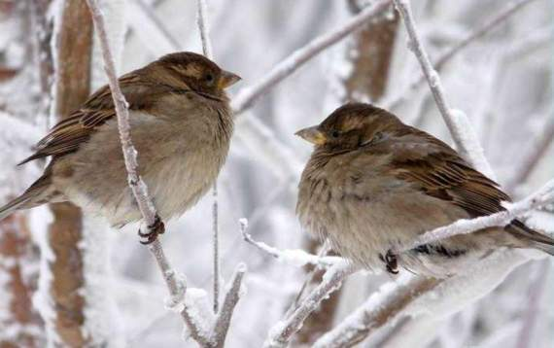
Как живут птицы зимой?
В мороз птицы не летают, а сидят нахохлившись. Они распушатся, приумолкнут. Оказывается, птицы не летают в мороз, потому что в полете птица мерзнет намного быстрее. Когда птички нахохлились, они становятся похожими на пушистые шарики. В эту пору им очень нужно помогать – подкармливать. Иначе птички могут погибнуть.

Slide 14
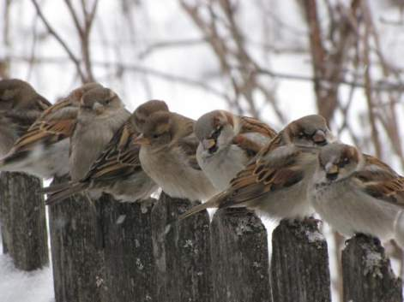
Как живут птицы зимой?
А еще в зимние морозы можно увидеть, как птичка стоит то на одной, то на другой ноге. Зачем же птичке это нужно? Это она обогревает свои ножки в перышках, поднимая их с холодной земли. Так птичка греется.
Зимующие птицы никогда не живут в пустых скворечниках – холодно им там! Они прячутся с дупле, в густых елках, тесно прижимаются друг к другу и прячут клювик под крылышки для тепла.

Slide 15
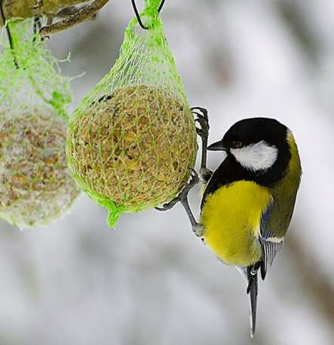
Сделай кормушку и помоги птицам выжить!
Зима – очень тяжелое время года для птиц. Холодно и голодно им. Из-за холода птицы теряют много тепла. Как же им согреться? Для того чтобы согреться птицам необходимо много есть, и еды им нужно зимой намного больше чем летом.

Slide 16
Сделай кормушку и помоги птицам выжить!
Сделайте и развесьте кормушки. Не забывайте подсыпать корм. Нерегулярное наполнение кормушки может вызвать гибель привыкших к подкормке пернатых. Птицы – наши друзья! Весной они нас отблагодарят.

Slide 17
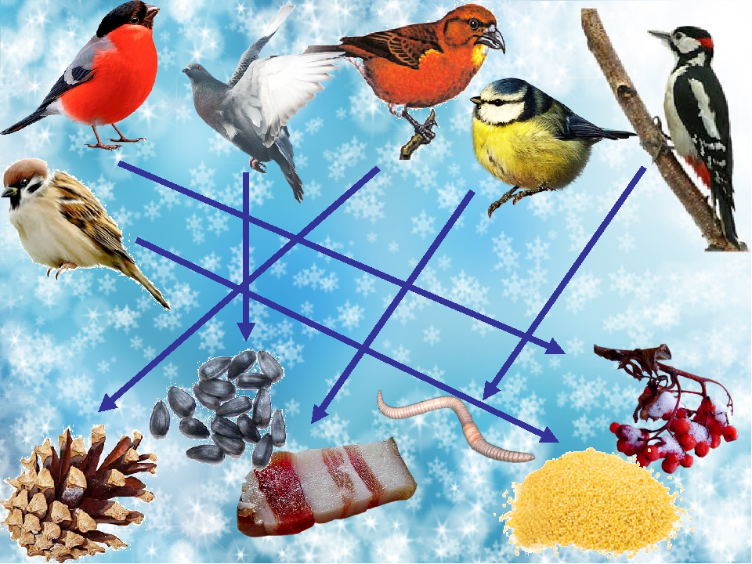
Кого чем накормим? Составь предложения по схеме «Воробья накормлю пшеном».

Slide 18
Спасибо за внимание!

